Slide 1


Algoritmo de detección de patrones de movimiento para la identificación de allanamiento de morada usando visión computacional
Trabajo Terminal No. TT2025-1 IA-002
Valeria Jahzeel Castañón Hernández
Asesores: Dr. Lauro Reyes Cocoletzi, Dra. María del Rocío Ochoa Montiel

Slide 2

Índice
Introducción
Objetivos
Metodología
Resultados
Análisis de resultados
Conclusión
Mejoras propuestas
Referencias

Slide 3
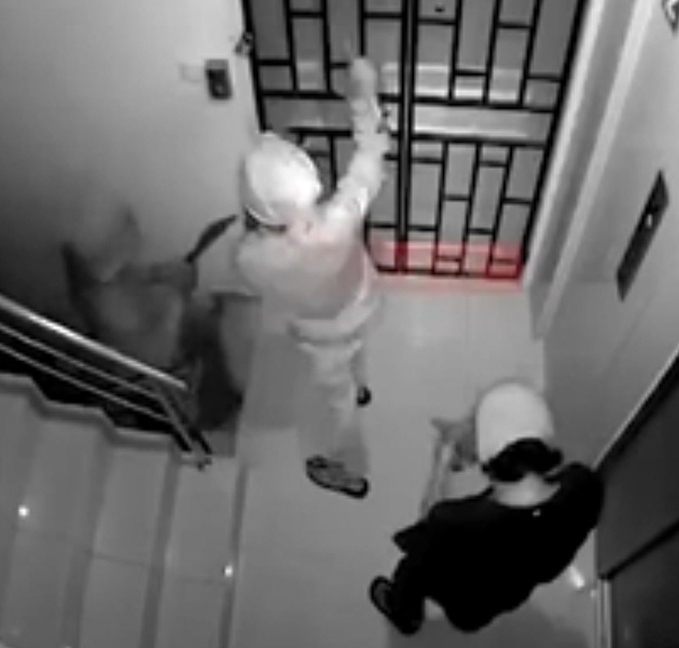
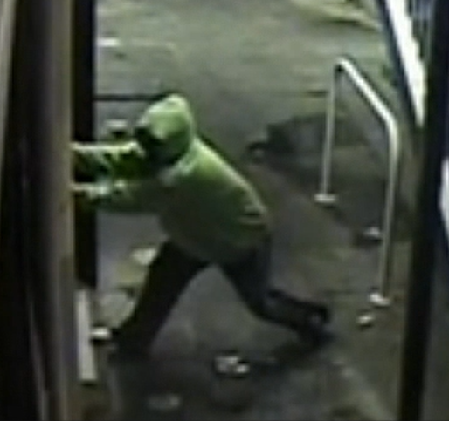
Introducción
El robo a casa habitación y el allanamiento de morada son delitos comunes que afectan la percepción de seguridad en los hogares.
La mayoría de los sistemas de videovigilancia a lo mucho detecta la presencia.
Dependen de la intervención humana para la interpretación de comportamientos.
1

Slide 4
Objetivo general
Desarrollar un algoritmo para detectar y clasificar a partir de visión computacional, patrones asociados a comportamientos sospechosos en videos de videovigilancia.
2

Slide 5
Objetivos específicos
Generar un conjunto de datos mediante videos de diferentes fuentes
Preprocesar de los videos recolectados
Diseñar e implementar un algoritmo para la detección de las siguientes conductas: intento de forzar accesos y merodeo afuera de una casa
Evaluar la precisión y efectividad del algoritmo mediante la comparación con trabajos similares y el uso de diversas métricas de evaluación
3

Slide 6
Hipótesis
Un modelo computacional que analiza las características dinámicas observables en secuencias de video de personas detectadas en una escena, junto con los patrones de comportamiento dinámico asociados, puede alcanzar un rendimiento comparable al de las arquitecturas más relevantes documentadas en la literatura científica actual y en los trabajos de investigación más recientes en el campo.
2

Slide 7
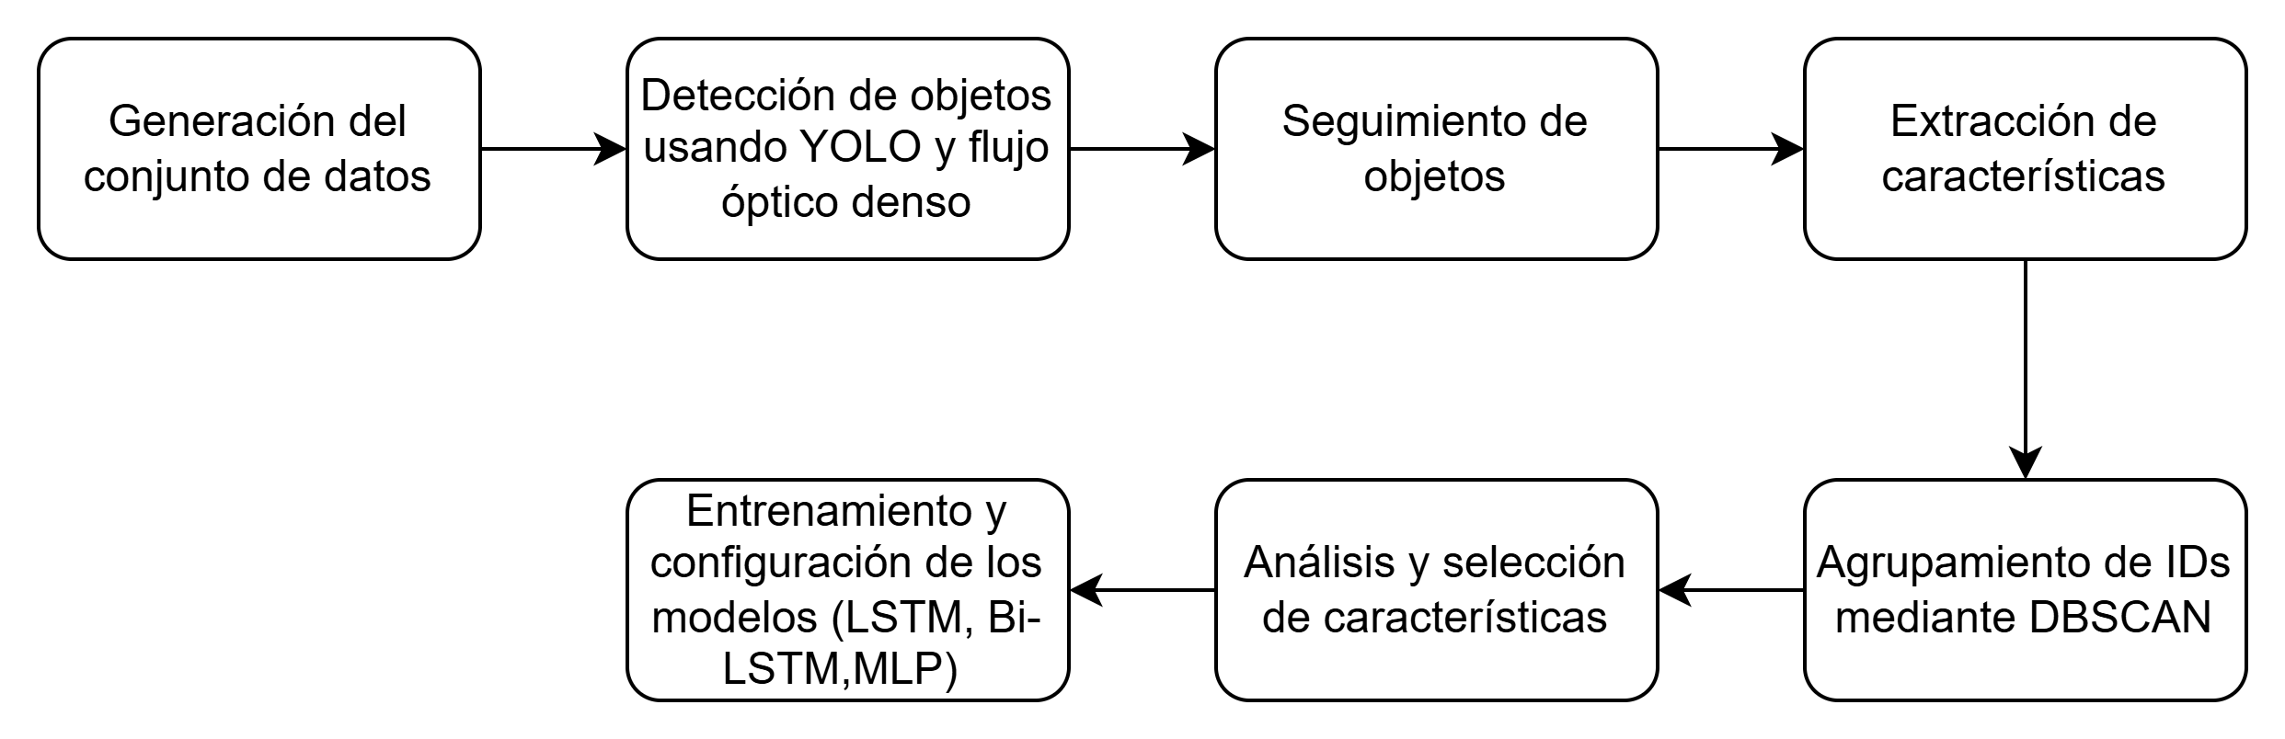
Metodología
4
Notes:
Refinamiento de la metodologia

Slide 8
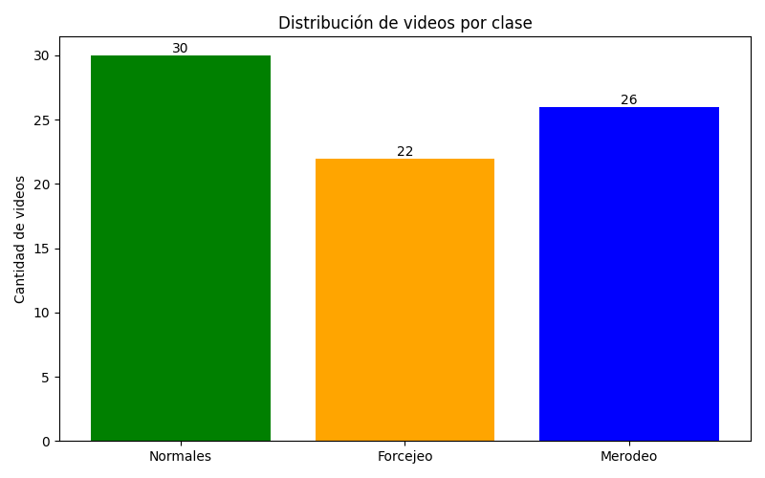


Generación del conjunto de datos
5

Slide 9
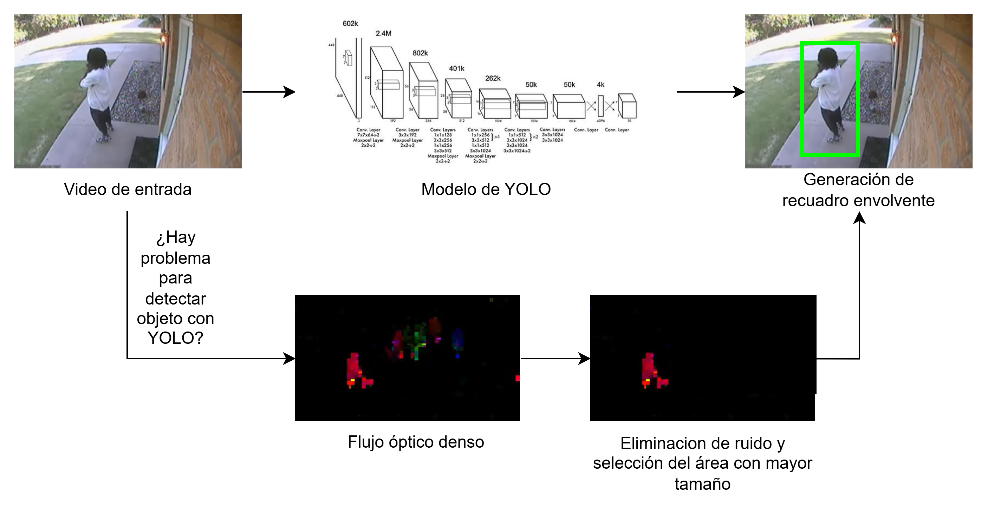
Detección de objetos
6

Slide 10
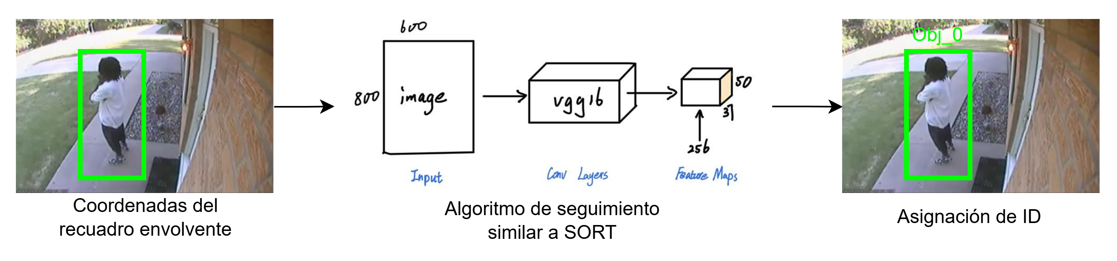
Seguimiento de objetos
7

Slide 11
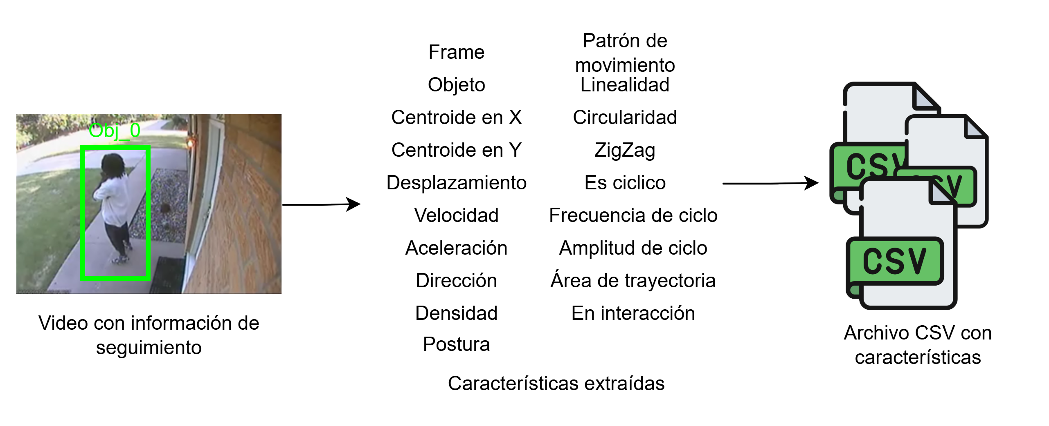
Extracción de características
8

Slide 12
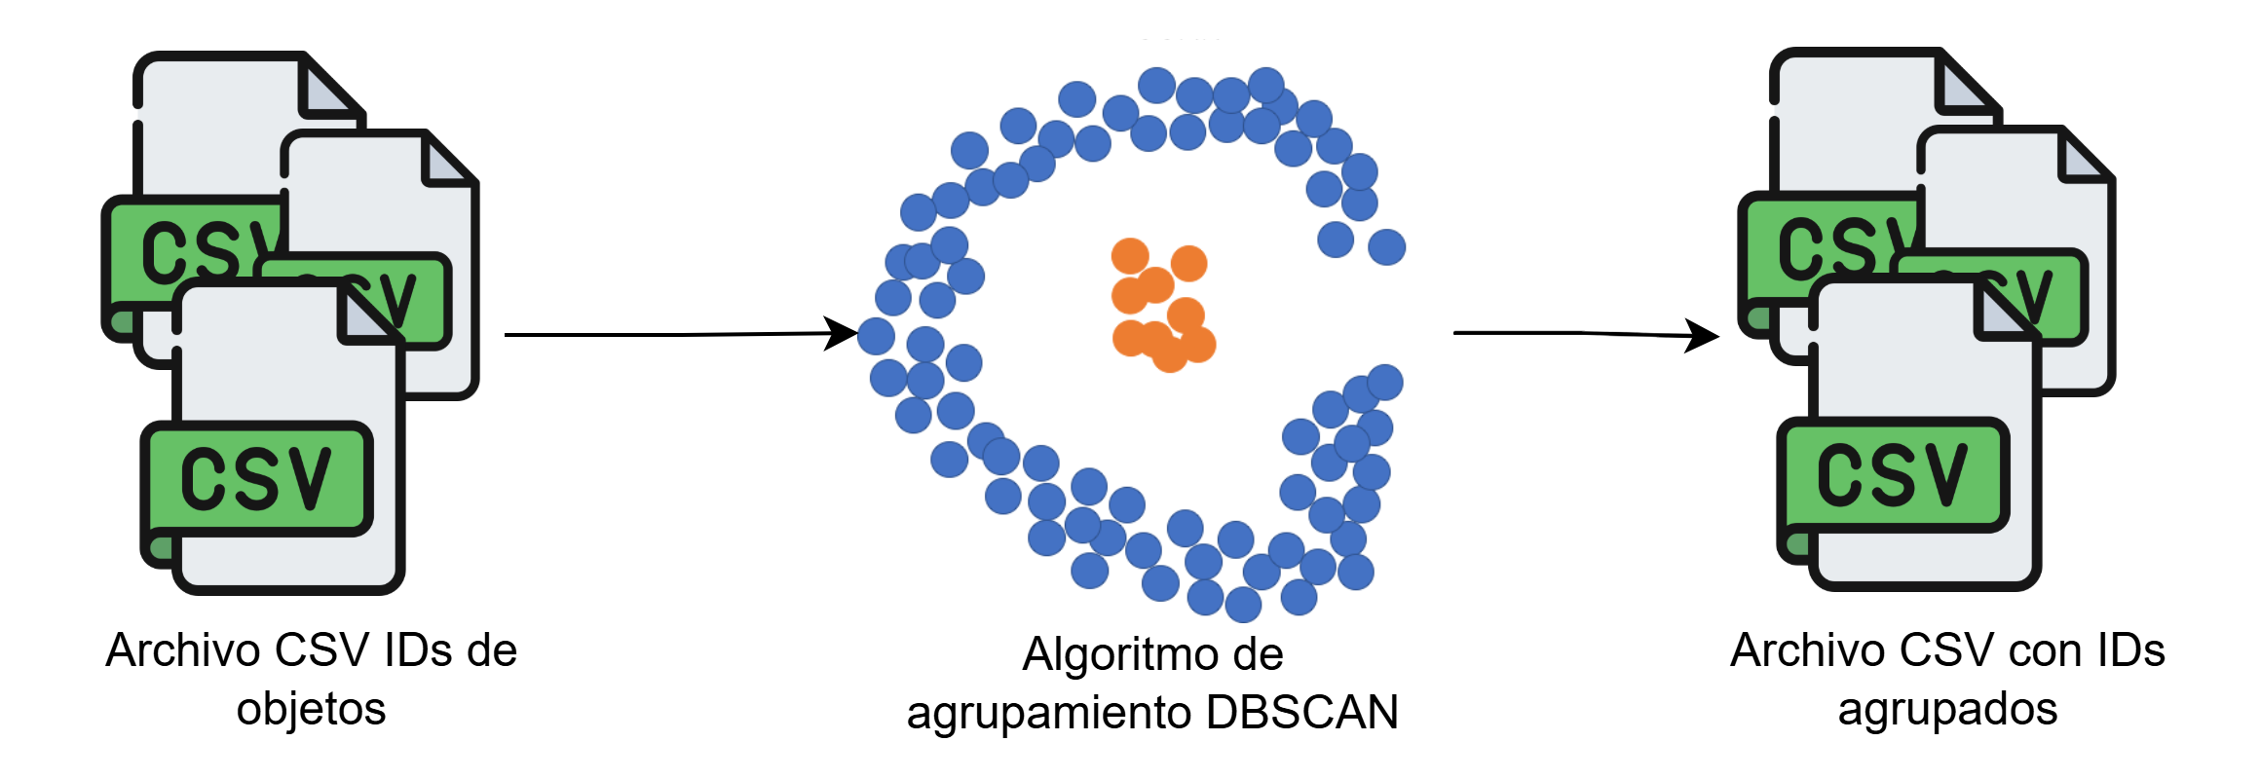
Agrupamiento de IDs mediante DBSCAN
9

Slide 13
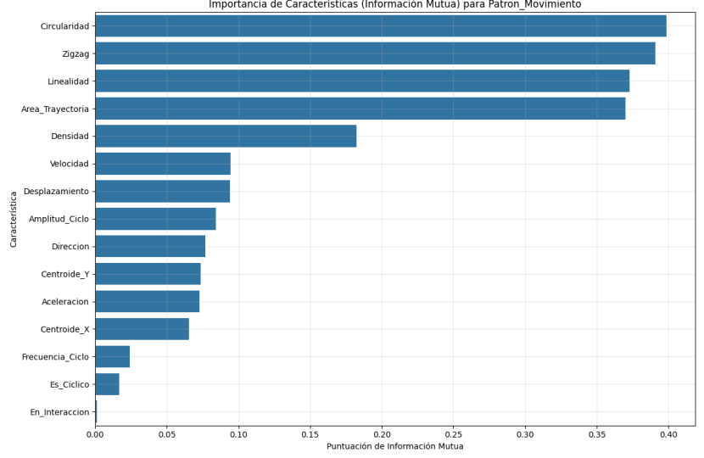
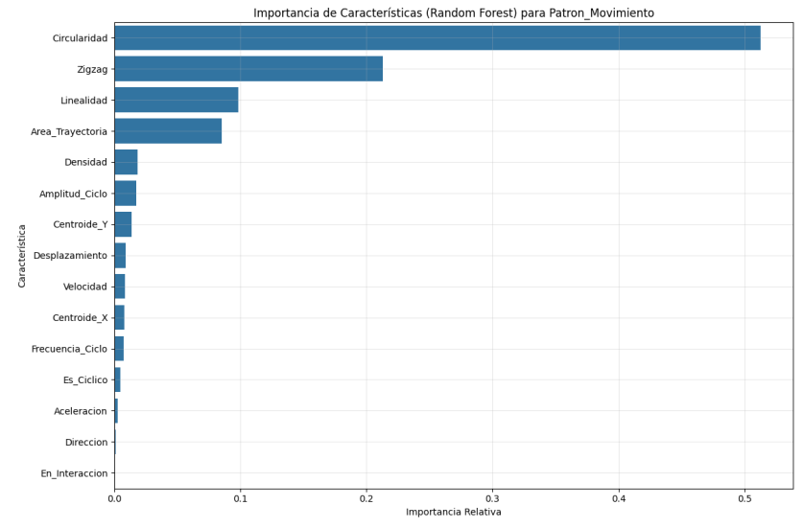
Análisis de características
10

Slide 14
Selección de características
Característica | Descripción
Circularidad | Grado en que el movimiento sigue una trayectoria curva cerrada, evaluado con respecto a un punto central calculado.
ZigZag | Mide la variabilidad direccional del movimiento, especialmente los giros abruptos o cambios de sentido.
Linealidad | Grado en que la trayectoria es recta, medido como la distancia entre el punto inicial y el actual, normalizada
Área de trayectoria | Área total cubierta por el objeto, calculada con el convex hull de todos los puntos de su trayectoria.
Densidad | Proporción de píxeles en movimiento dentro del frame, relacionada con el nivel de actividad presente.
Amplitud de ciclo | Valor que representa la intensidad del patrón cíclico; suele correlacionarse con la distancia recorrida en un ciclo.
Desplazamiento | Cantidad de píxeles que se mueve un objeto entre dos frames consecutivos, calculada a partir del cambio en posición del centroide
Velocidad | Cambio de posición entre frames, ajustado al tiempo; indica qué tan rápido se mueve un objeto.
Centroide en X | Coordenada horizontal (X) del centro de la caja delimitadora del objeto; sirve para reconstruir trayectorias
Centroide en Y | Coordenada vertical (Y) del centro de la caja delimitadora del objeto.
11

Slide 15
Entrenamiento: LSTM, Bi-LSTM, MLP
Modelo | Arquitectura | Características principales
Perceptrón multicapa (MLP) | 128 – 64 neuronas | Características agregadas (40 features totales)
LSTM bidireccional | 64 x 2 unidades + Capa densa | Contexto temporal completo, F1-macro early stopping
LSTM unidireccional | Unidades LSTM + Capa densa | Procesa secuencias temporales, dropout 0.4
12

Slide 16
Resultados de entrenamiento
Modelo | Precisión promedio | F1-score macro | Observaciones
Perceptrón multicapa (MLP) | 69% | 0.54 aproximadamente | Más estable, mejor generalización
LSTM bidireccional | 60% aproximadamente | 0.54 aproximadamente | Mejor que unidireccional, pero sobreajuste
LSTM unidireccional | 50% aproximadamente | 0.45 aproximadamente | Severo sobreajuste, inestabilidad
13

Slide 17
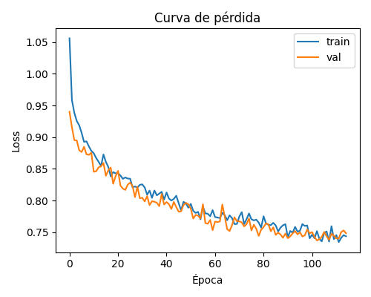
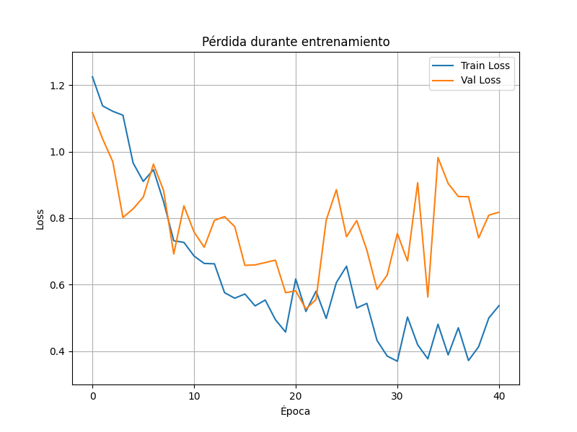
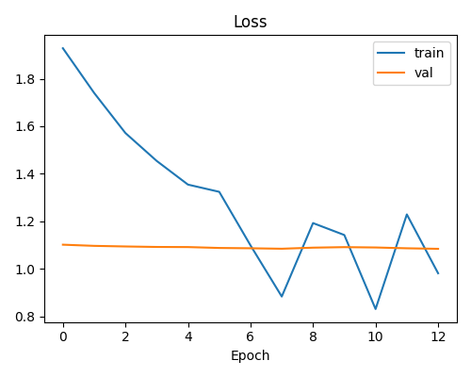
Perceptrón multicapa (MLP) | LSTM Bidireccional | LSTM unidireccional
14

Slide 18
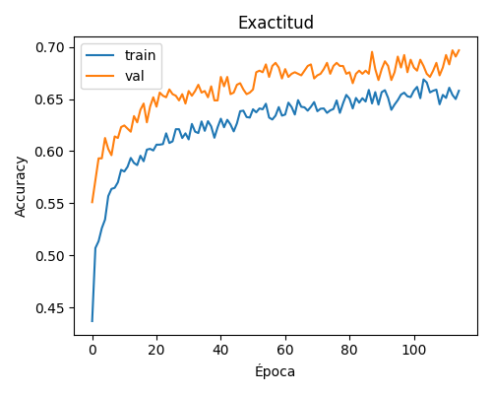
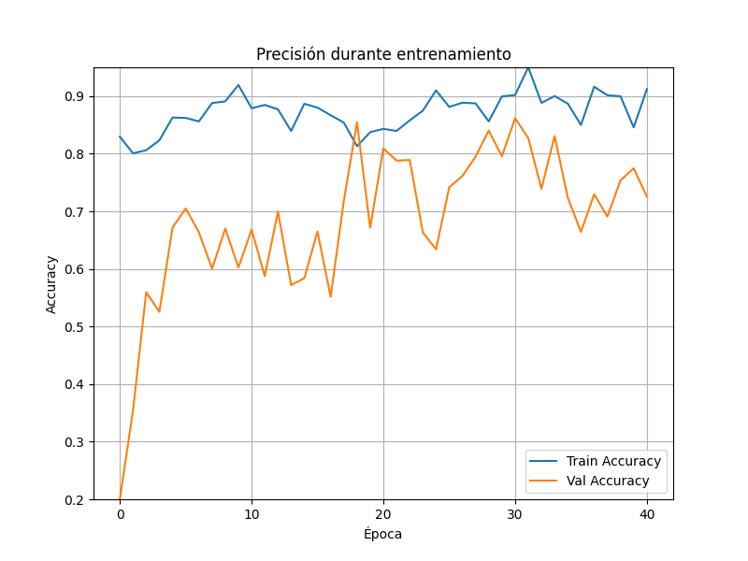
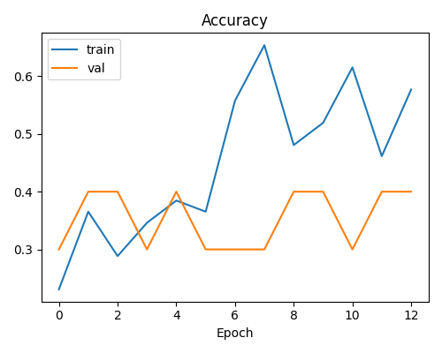
Perceptrón multicapa (MLP) | LSTM Bidireccional | LSTM unidireccional
14

Slide 19
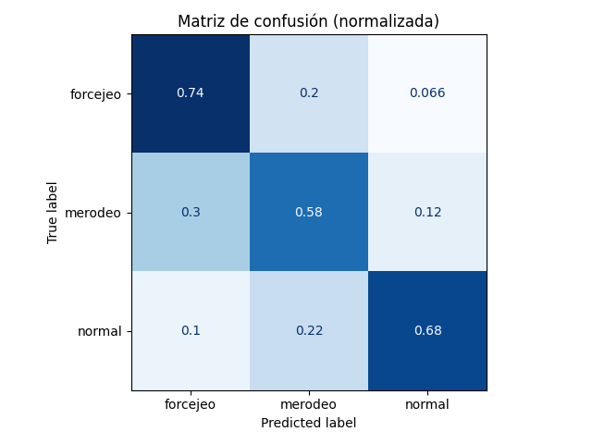
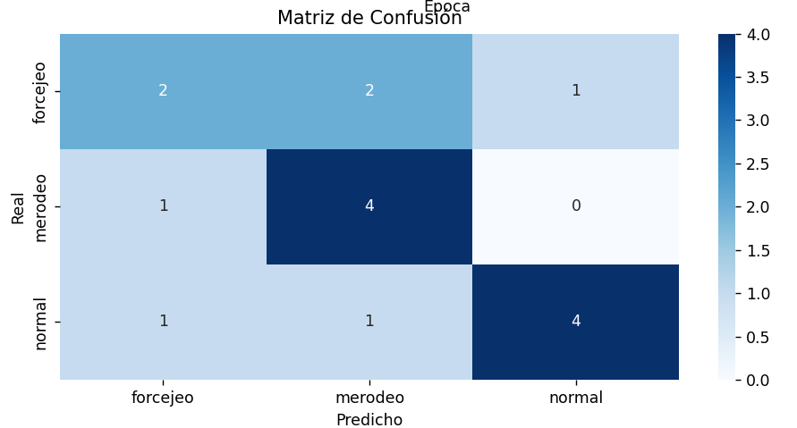
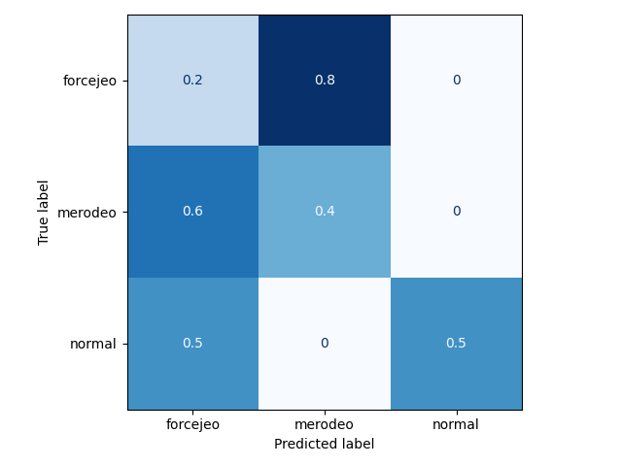
Perceptrón multicapa (MLP) | LSTM Bidireccional | LSTM unidireccional
14

Slide 20
Análisis de resultados
En general, los tres modelos condunden entre FORCEJEO y MERODEO
Clasificación errónea de NORMAL como FORCEJEO
MLP tuvo 74% precisión en FORCEJEO, 68% precisión en NORMAL
15

Slide 21
Conclusiones
MLP superó las expectativas, contrario a lo que se pensaba, MLP fue mas efectivo para este problema que cualquiera de los dos modelos LSTM
Un modelo más simple generaliza mejor con conjuntos de datos pequeños y/o limitados
Las clases de “merodeo” y “forcejeo” requieren características mas específicas
16

Slide 22
Mejoras propuestas
Expandir el conjunto de datos con más videos
Desarrollar una mejor selección de características mas distintivas para diferenciar mejor entre clases
Explorar combinaciones con modelos más robustos como una combinación de CNN + LSTM
Mejorar la detección de seguimiento de objetos para reducir falsos positivos
17

Slide 23
Gracias

Slide 24
Estado del arte
Titulo | Año | Metodología | Conjunto de datos | Resultados
Implementation of an Anomalous Human Activity Recognition System [3] | 2020 | Compresión adaptativa + 3D-CNN | UCF101 | Precisión del 88% en la detección de anomalías.
Loitering Detection Using Spatial-Temporal Information for Intelligent Surveillance Systems [4] | 2023 | Análisis espacio-temporal + Random Forest, SVM | Videos de vigilancia: interiores/exteriores, con escenas de merodeo y movimientos normales | Precisión del 85% en detección de merodeo.
A Study on Implementation of Real-Time Intelligent Video Surveillance System Based on Embedded Module [5] | 2021 | Módulo embebido + Optimización de algoritmos | Videos de vigilancia: escenarios con detección de intrusos, incendios, caídas y merodeo | 88.51% en detección de intrusos, 80% en detección de merodeo
9

Slide 25
Referencias
[1] Mexico - Encuesta Nacional de Seguridad Pública Urbana 2023, Datos al cuarto trimestre del año. (s. f.-b). https://www.inegi.org.mx/rnm/index.php/catalog/859/data-dictionary/F8?file_name=ENSU_CB_0623
[2] Gobernación, S. (s. f.). https://www.gob.mx/sesnsp/acciones-y programas/incidencia-delictiva-87005?idiom=es
[3] Shreyas, D. G., Raksha, S., & Prasad, B. G. (2020). Implementation of an anomalous human activity recognition system. SN Computer Science, 1(168). https://doi.org/10.1007/s42979-020-00169-0Wahyono, A.,
[4] Harjoko, A., Dharmawan, F., Adhinata, F. D., Kosala, G., & Jo, K.-H. (2023). Loitering detection using spatial-temporal information for intelligent surveillance systems on a vision sensor. Journal of Sensor and Actuator Networks, 12(9). https://doi.org/10.3390/jsan12010009
[5] Kim, J. S., Kim, M.-G., & Pan, S. B. (2021). A study on implementation of real-time intelligent video surveillance system based on embedded module. EURASIP Journal on Image and Video Processing, 2021(35). https://doi.org/10.1186/s13640-021-00576-0

Slide 26
¿Por qué MLP y no otra?
En las características ya va un tanto implícito los datos temporales (por lo obtenido del flujo óptico)
Es barato computacionalmente a comparación de otras como el LSTM
Maneja bien datos de mayor dimensionalidad
Aprende directamente relaciones no lineales
Al tener la red preentrenada el tiempo de clasificación es menor
Arquitectura simple y robusta

Slide 27
Cronograma
PLANEACIÓN DE ACTIVIDADES | PROGRAMACIÓN (SEMANAS)
 | AGOS | SEP |  |  |  | OCT |  |  |  | NOV |  |  |  | DIC |  |  | ENE |  |  |  | FEB |  |  |  | MAR |  |  |  | ABR |  |  |  | MAY |  |  |  | JUN |  |  |  | JUL
 | 1 | 2 | 3 | 4 | 5 | 6 | 7 | 8 | 9 | 10 | 11 | 12 | 13 | 14 | 15 | 16 | 17 | 18 | 19 | 20 | 21 | 22 | 23 | 24 | 25 | 26 | 27 | 28 | 29 | 30 | 31 | 32 | 33 | 34 | 35 | 36 | 37 | 38 | 39 | 40 | 41
Búsqueda y revisión de antecedentes
Búsqueda y selección de conjuntos de datos y videos púbicos de internet
Preprocesamiento de los videos recolectados
Diseño y pruebas de la fase de detección
Diseño y pruebas de la fase de análisis de movimiento
Diseño de la fase de entrenamiento
Integración de las fases desarrolladas
Entrenamiento del modelo
Pruebas y correcciones
Validación de resultados
Correcciones y pruebas finales
Documentación y correcciones
16

